Slide 1


Slide 2

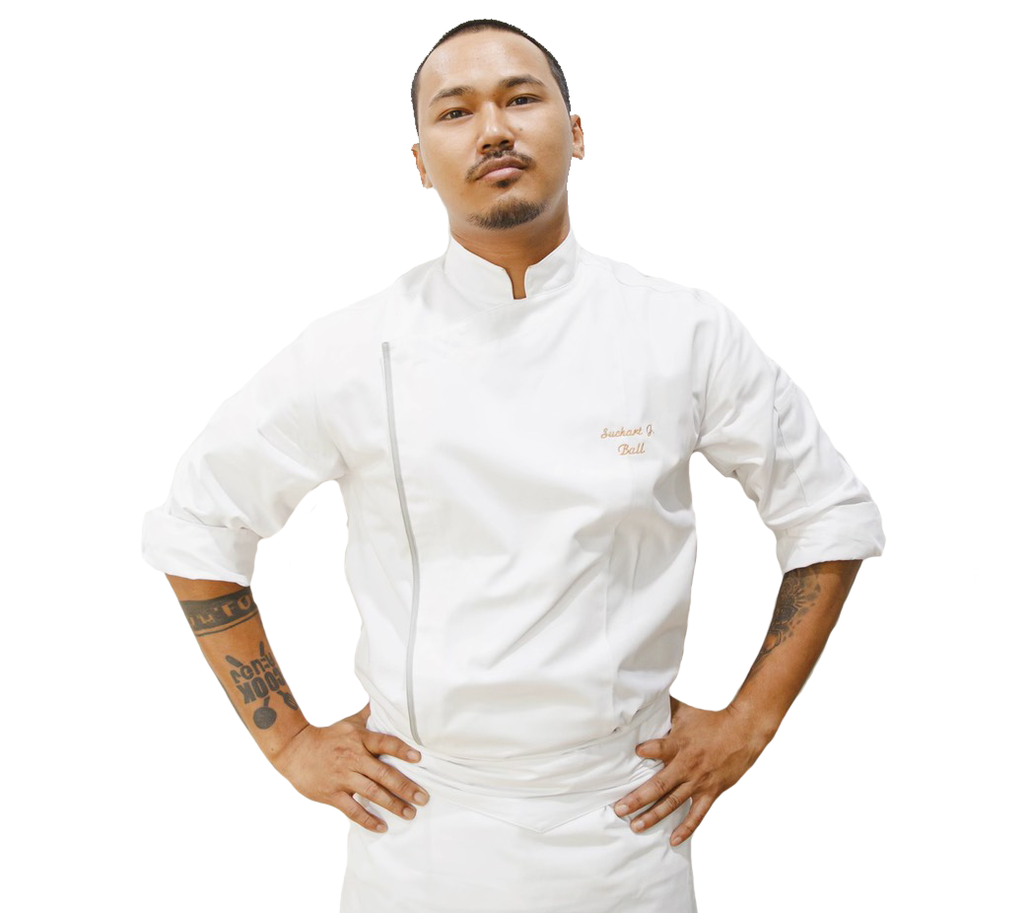
การประกอบอาหารญี่ปุ่น
นายสุชาติ ใจฉ่ำ (เชฟบอล)
[61] บันทึกวิดีโอวันที่ 26/01/64

Slide 3
การประกอบอาหารญี่ปุ่น
เบอร์เกอร์ข้าวทงคัตสึ , เบอร์เกอร์ข้าวหมูย่าง
นายสุชาติ ใจฉ่ำ (เชฟบอล)
[61] บันทึกวิดีโอวันที่ 26/01/64

Slide 4
อุปกรณ์ เบอร์เกอร์ข้าวทงคัตสึ , เบอร์เกอร์ข้าวหมูย่าง
หม้อ + ทัพพี
ช้อนขนาดต่างๆ
เขียง + มีด
ชามผสม + ไม้พาย
กระทะ + ตะหลิว
ช้อนตวง + ถ้วยตวง
เตาไฟฟ้า
ที่คีบ
ตะกร้อมือ
ตะแกรง
วัตถุดิบ

Slide 5
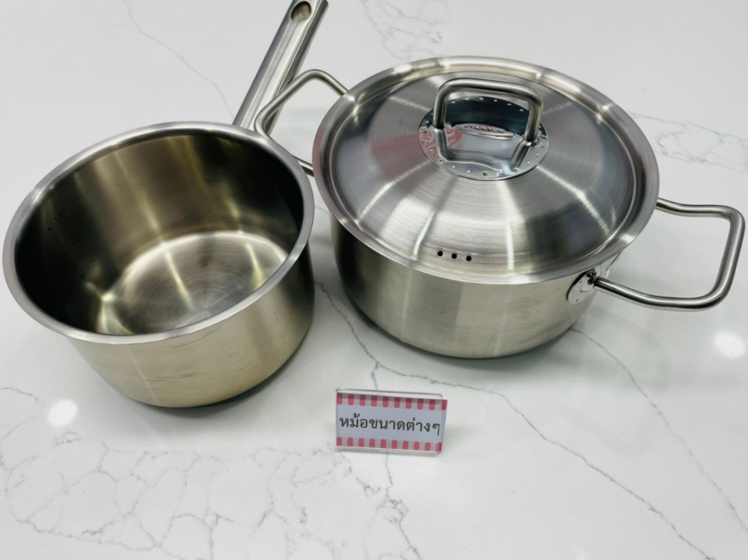

อุปกรณ์ เบอร์เกอร์ข้าวทงคัตสึ , เบอร์เกอร์ข้าวหมูย่าง
เมนู อุปกรณ์

Slide 6


อุปกรณ์ เบอร์เกอร์ข้าวทงคัตสึ , เบอร์เกอร์ข้าวหมูย่าง
เมนู อุปกรณ์

Slide 7

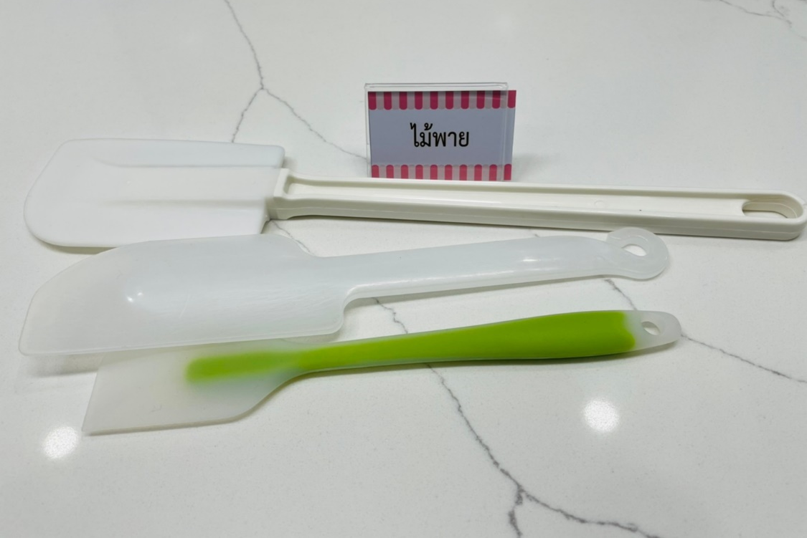
อุปกรณ์ เบอร์เกอร์ข้าวทงคัตสึ , เบอร์เกอร์ข้าวหมูย่าง
เมนู อุปกรณ์

Slide 8

อุปกรณ์ เบอร์เกอร์ข้าวทงคัตสึ , เบอร์เกอร์ข้าวหมูย่าง
เมนู อุปกรณ์

Slide 9

อุปกรณ์ เบอร์เกอร์ข้าวทงคัตสึ , เบอร์เกอร์ข้าวหมูย่าง
เมนู อุปกรณ์

Slide 10

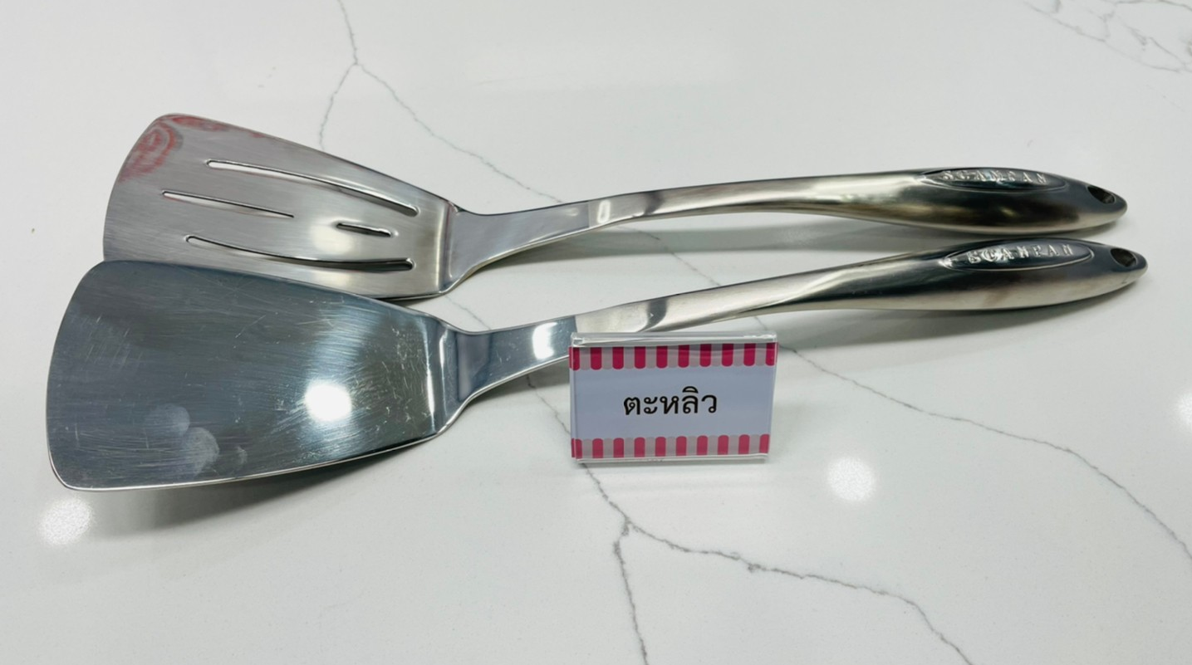
อุปกรณ์เบอร์เกอร์ข้าวทงคัตสึ , เบอร์เกอร์ข้าวหมูย่าง
เมนู อุปกรณ์

Slide 11
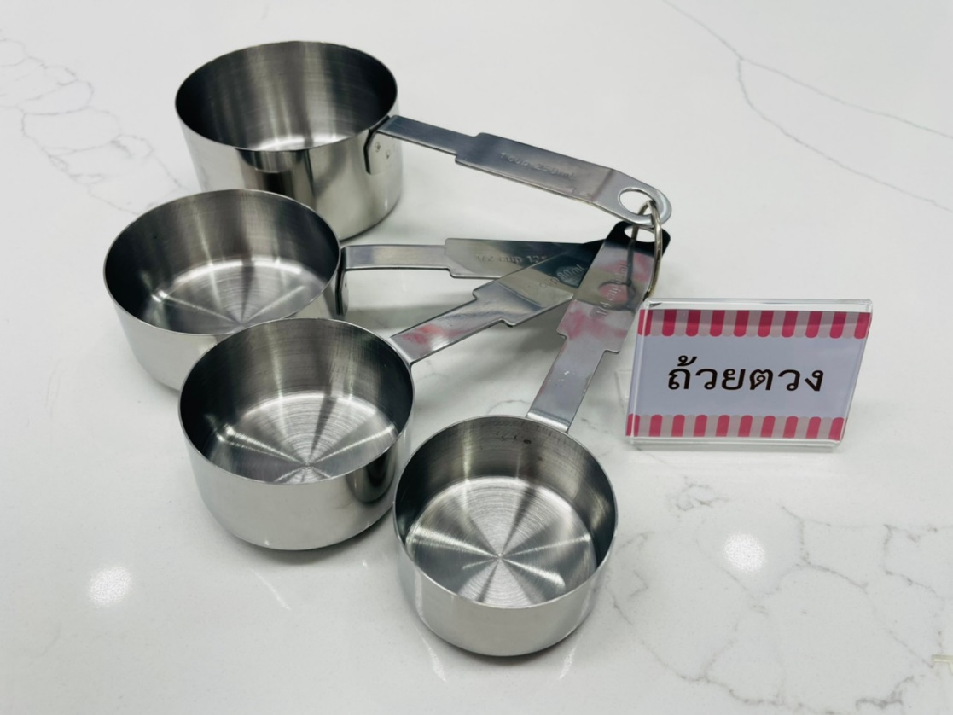

อุปกรณ์ เบอร์เกอร์ข้าวทงคัตสึ , เบอร์เกอร์ข้าวหมูย่าง
เมนู อุปกรณ์

Slide 12

อุปกรณ์ เบอร์เกอร์ข้าวทงคัตสึ , เบอร์เกอร์ข้าวหมูย่าง
เมนู อุปกรณ์

Slide 13
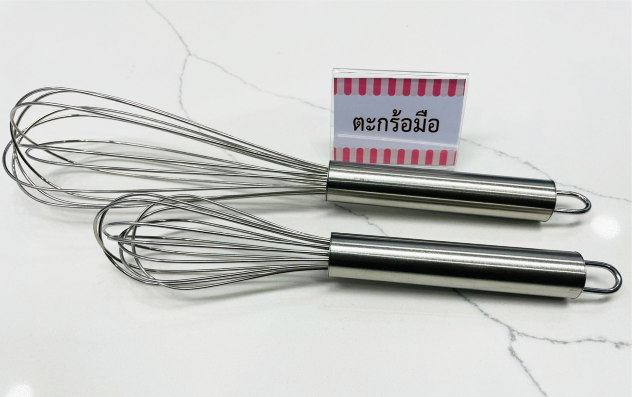
อุปกรณ์ เบอร์เกอร์ข้าวทงคัตสึ , เบอร์เกอร์ข้าวหมูย่าง
เมนู อุปกรณ์

Slide 14
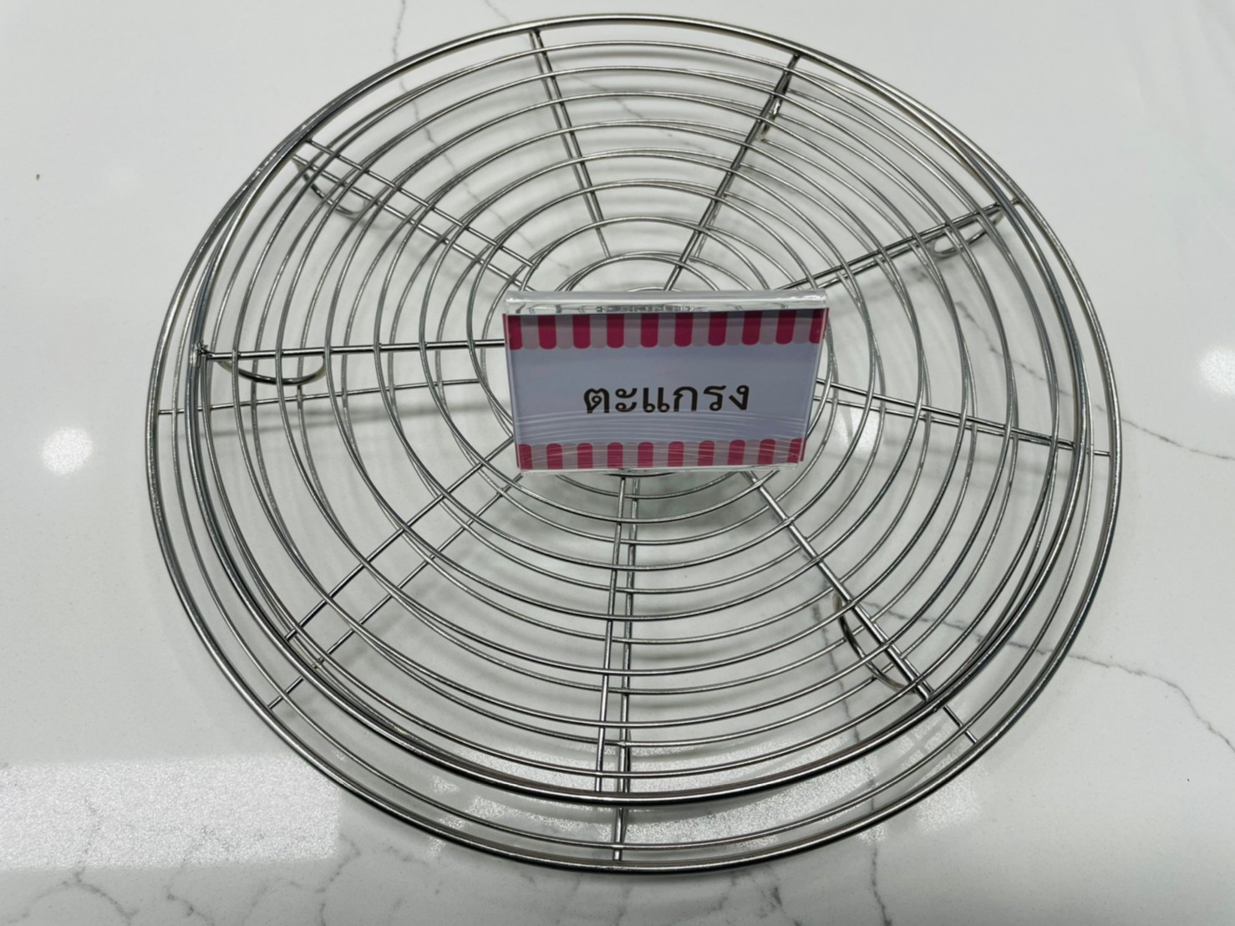
อุปกรณ์ เบอร์เกอร์ข้าวทงคัตสึ , เบอร์เกอร์ข้าวหมูย่าง
เมนู อุปกรณ์

Slide 15
วัตถุดิบ เบอร์เกอร์ข้าวทงคัตสึ , เบอร์เกอร์ข้าวหมูย่าง
ข้าวญี่ปุ่น 1 ถ้วย
หมูสันนอก 2 ชิ้น
น้ำเปล่า 1 ½ ถ้วย
เกลือ 1 ช้อนชา
ไข่ไก่ 2 ฟอง
พริกไทยดำ 1 ช้อนชา
น้ำมันพืช 500 มิลลิลิตร
เกล็ดขนมปัง ½ ถ้วย
แป้งอเนกประสงค์ ½ ถ้วย
วัตถุดิบ (ต่อ)

Slide 16
วัตถุดิบ เบอร์เกอร์ข้าวทงคัตสึ , เบอร์เกอร์ข้าวหมูย่าง
หอมใหญ่
พริกเกาหลี
ผักกาดหอม
สาหร่ายญี่ปุ่น
ซอสพริก
ไข่แดง 4 ฟอง
มายองเนส
เนยเค็ม 100 กรัม
งาขาว
วิธีทำ

Slide 17
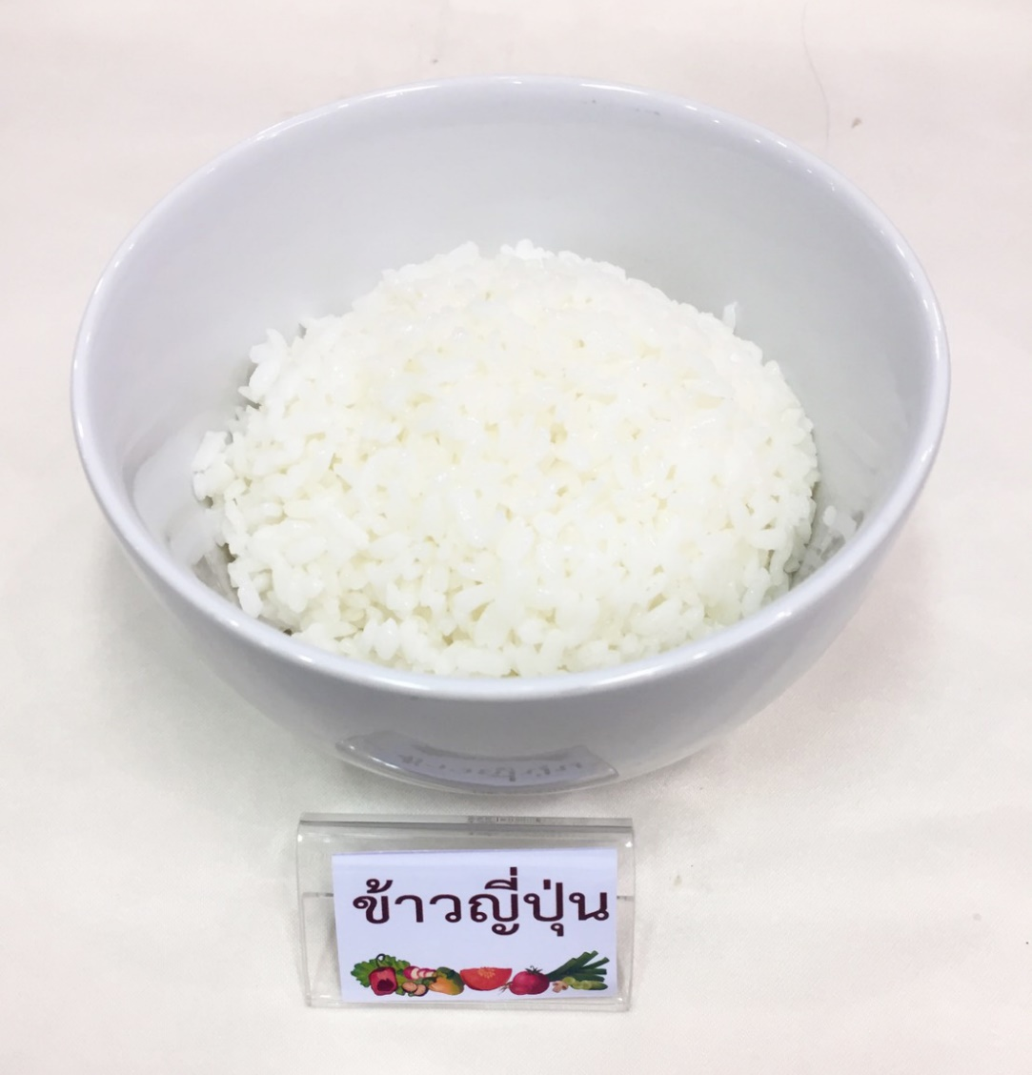
วัตถุดิบ เบอร์เกอร์ข้าวทงคัตสึ , เบอร์เกอร์ข้าวหมูย่าง
ผงกระหรี่ก้อน
เมนู วัตถุดิบ

Slide 18
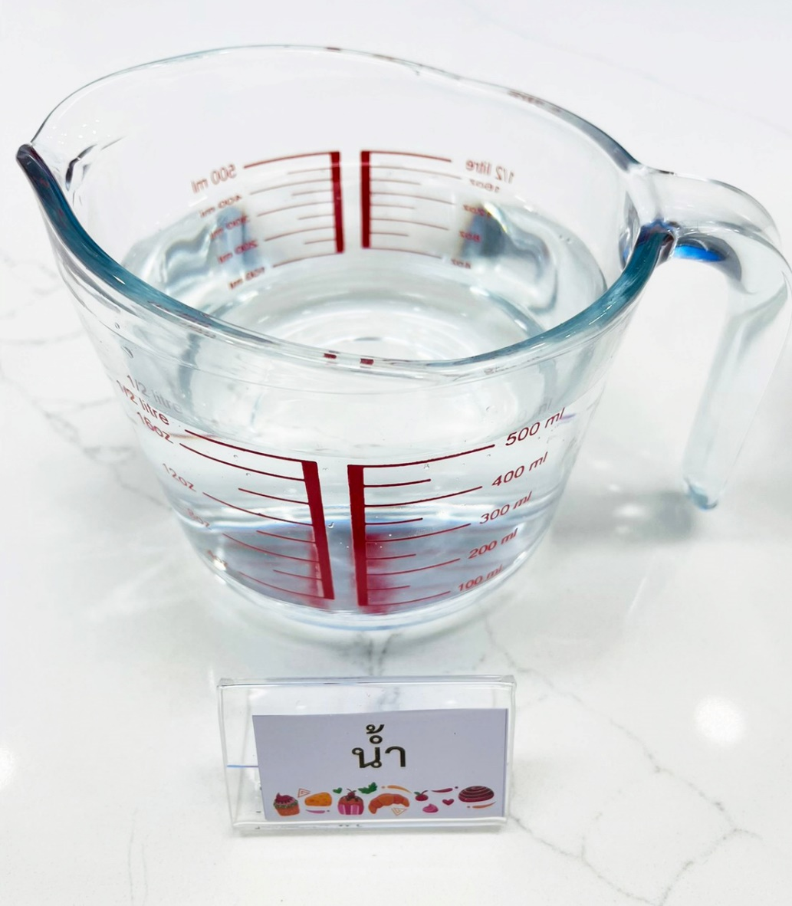
วัตถุดิบ เบอร์เกอร์ข้าวทงคัตสึ , เบอร์เกอร์ข้าวหมูย่าง
สาหร่ายคอมบุ
เมนู วัตถุดิบ

Slide 19
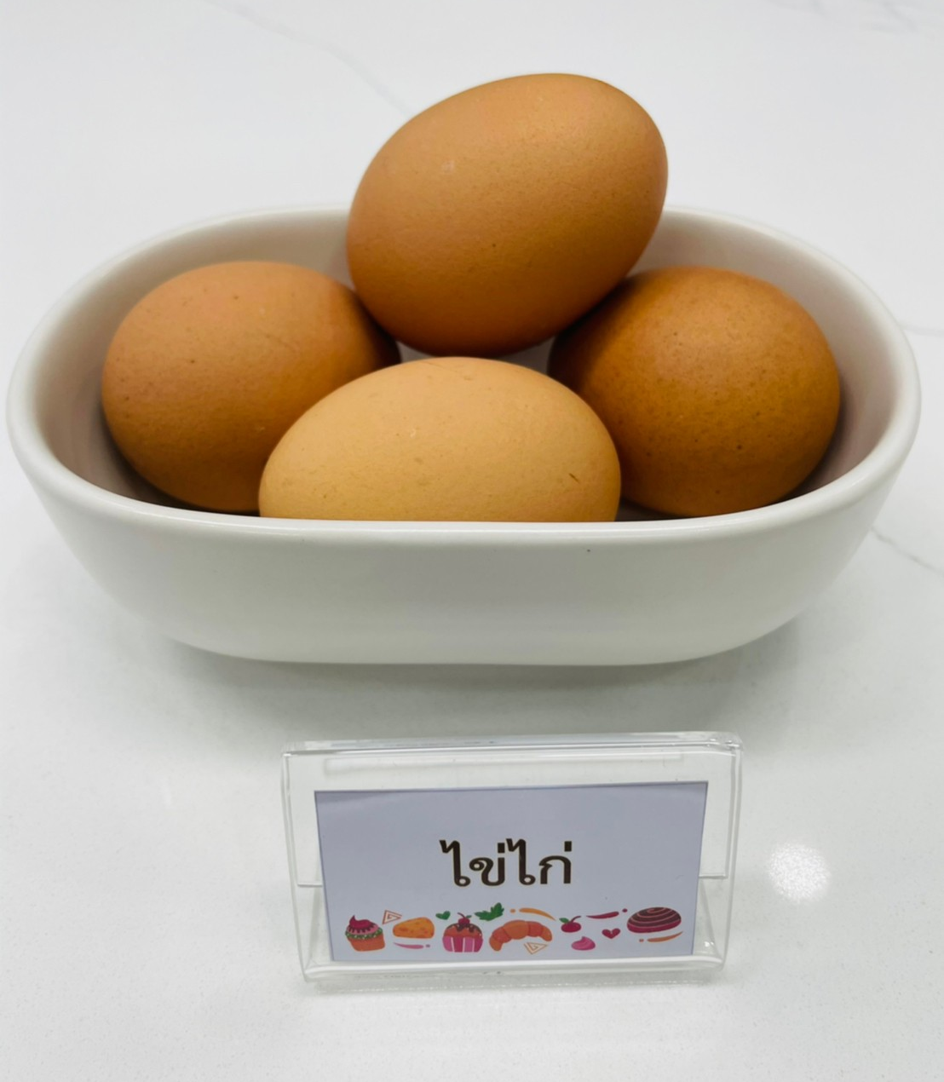
วัตถุดิบ เบอร์เกอร์ข้าวทงคัตสึ , เบอร์เกอร์ข้าวหมูย่าง
เมนู วัตถุดิบ

Slide 20
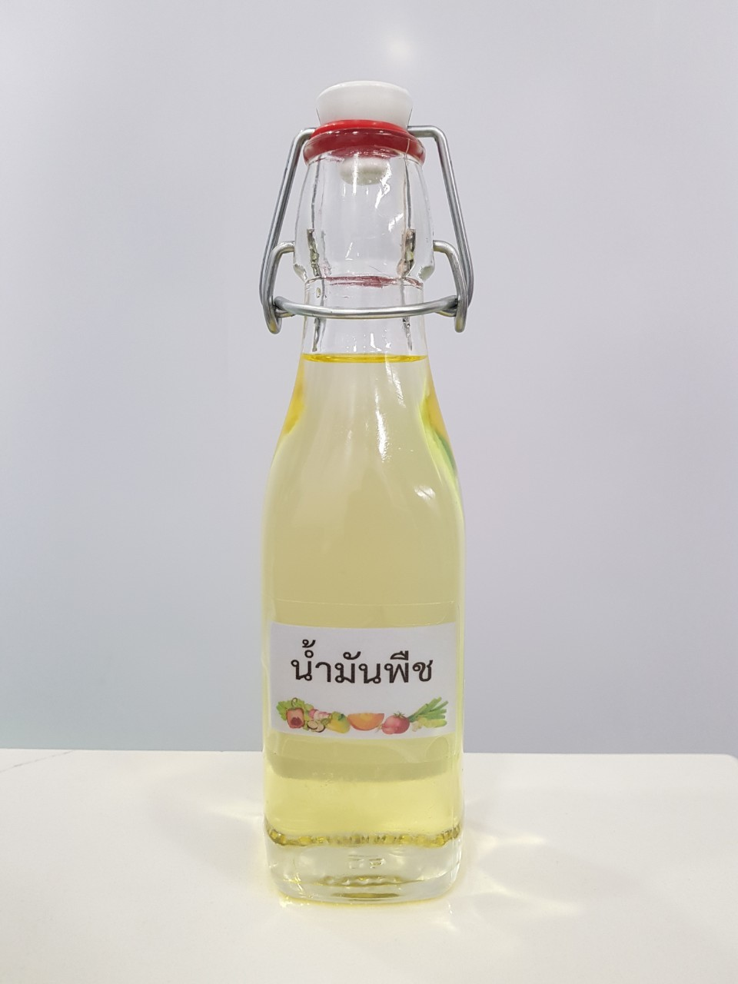
วัตถุดิบ เบอร์เกอร์ข้าวทงคัตสึ , เบอร์เกอร์ข้าวหมูย่าง
เมนู วัตถุดิบ

Slide 21
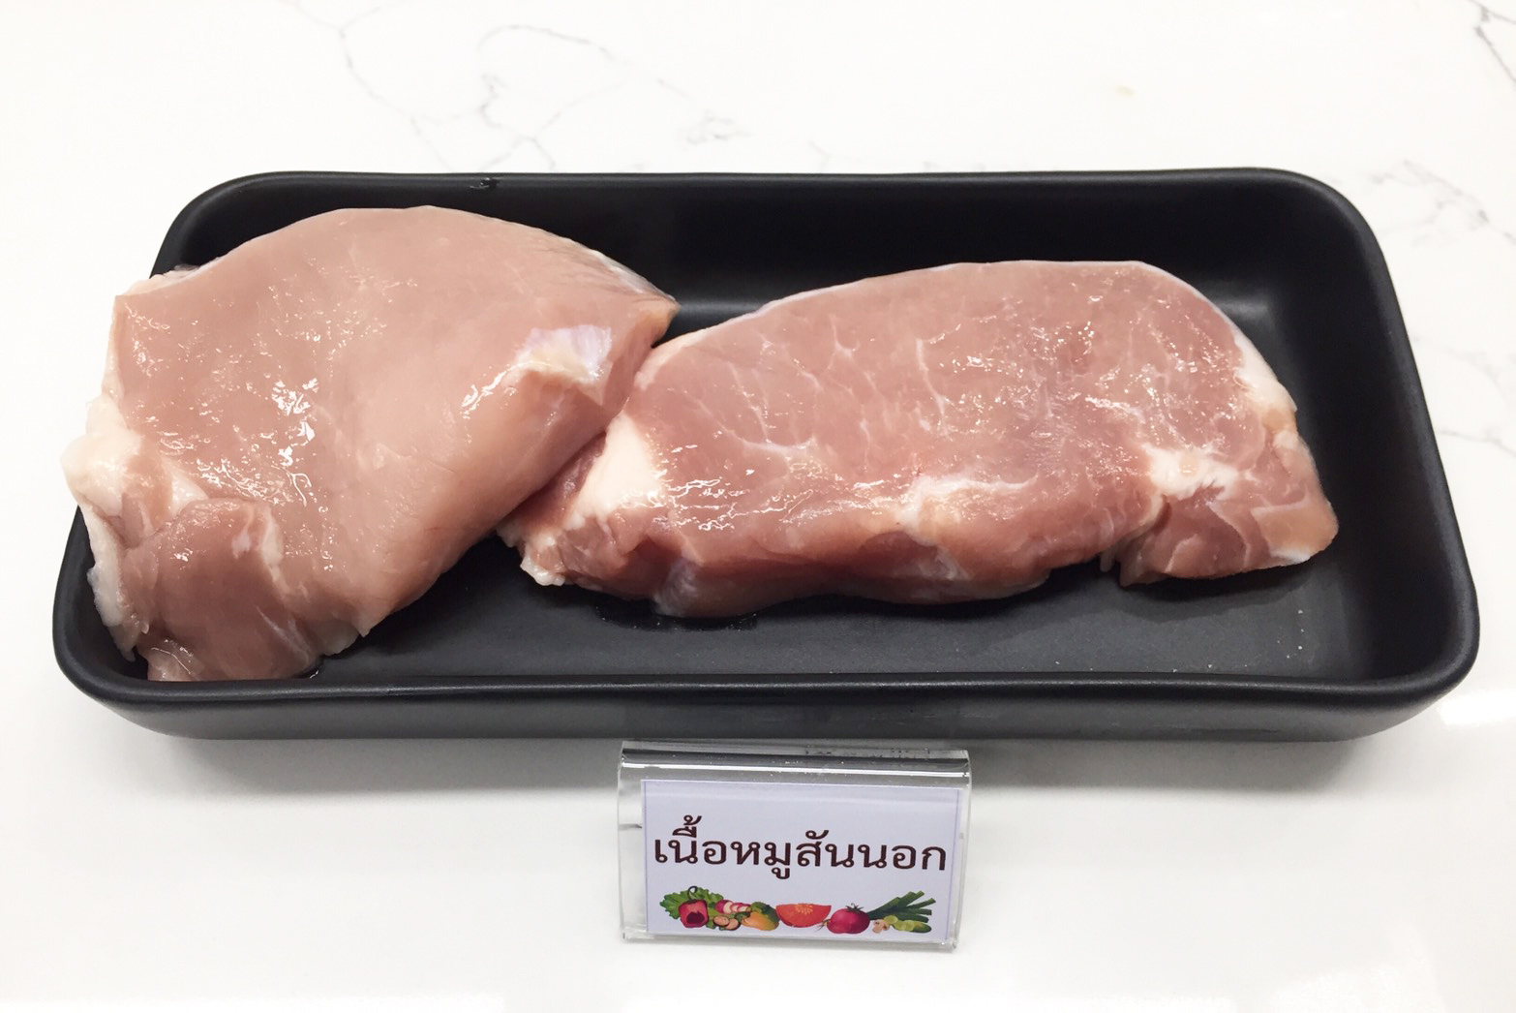
วัตถุดิบ เบอร์เกอร์ข้าวทงคัตสึ , เบอร์เกอร์ข้าวหมูย่าง
เมนู วัตถุดิบ

Slide 22
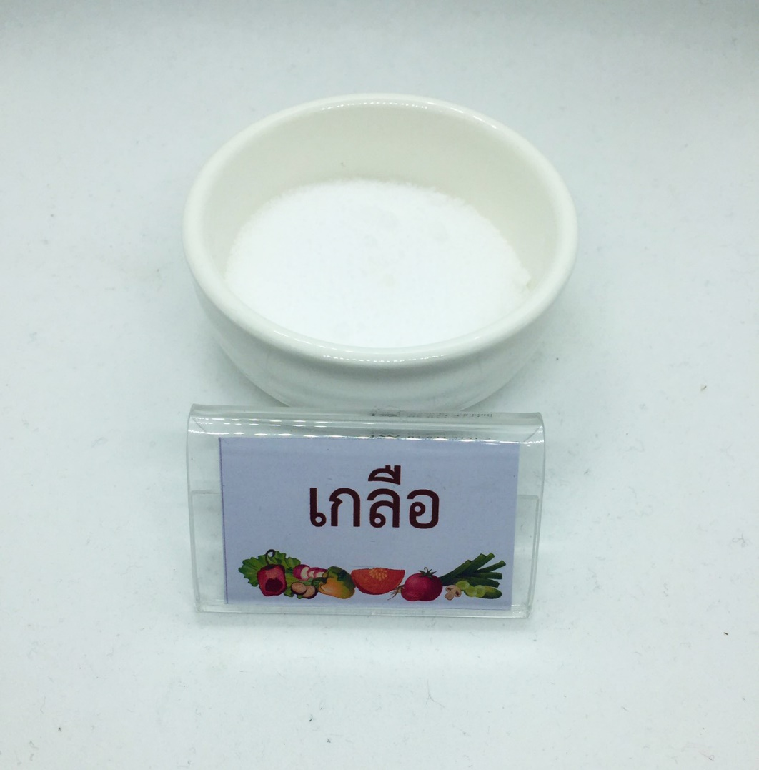
วัตถุดิบ เบอร์เกอร์ข้าวทงคัตสึ , เบอร์เกอร์ข้าวหมูย่าง
น้ำผลไม้
เมนู วัตถุดิบ

Slide 23
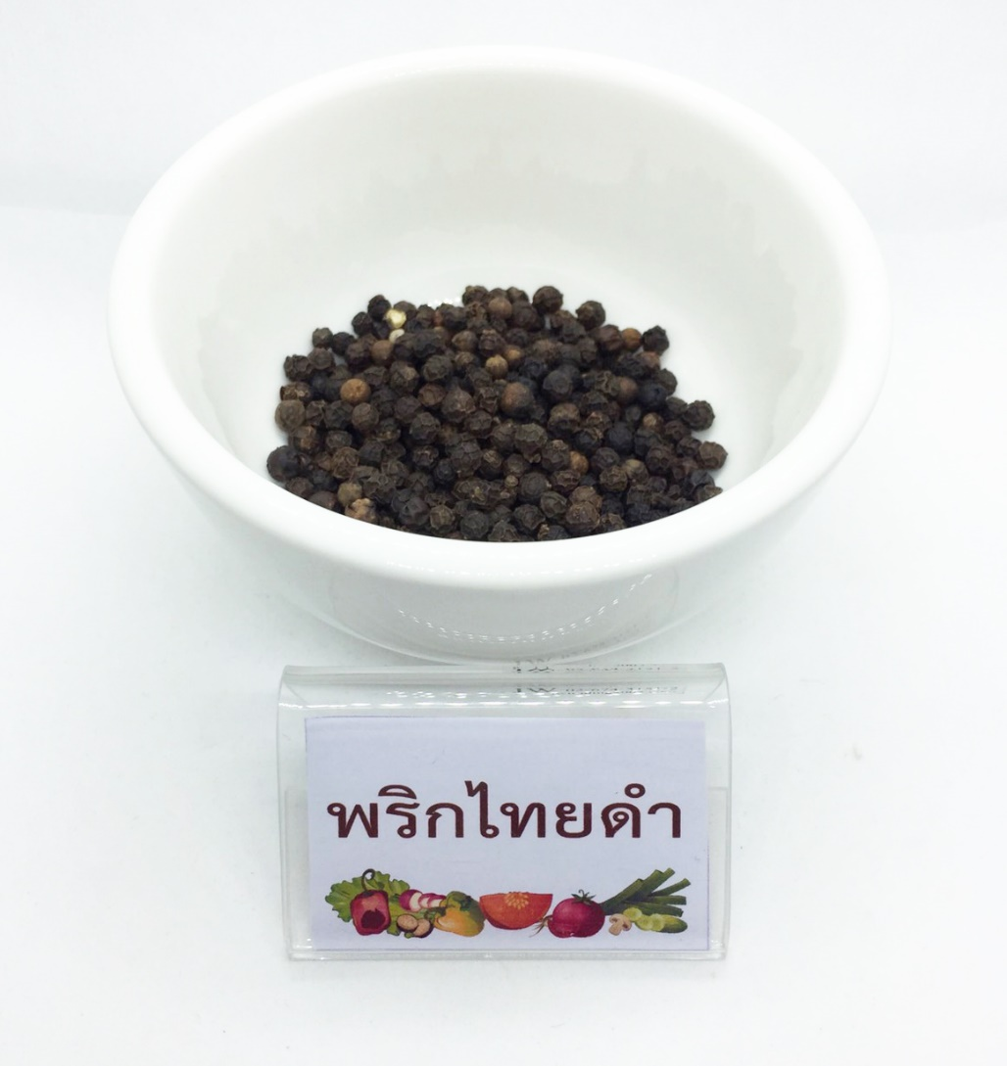
วัตถุดิบ เบอร์เกอร์ข้าวทงคัตสึ , เบอร์เกอร์ข้าวหมูย่าง
เมนู วัตถุดิบ

Slide 24
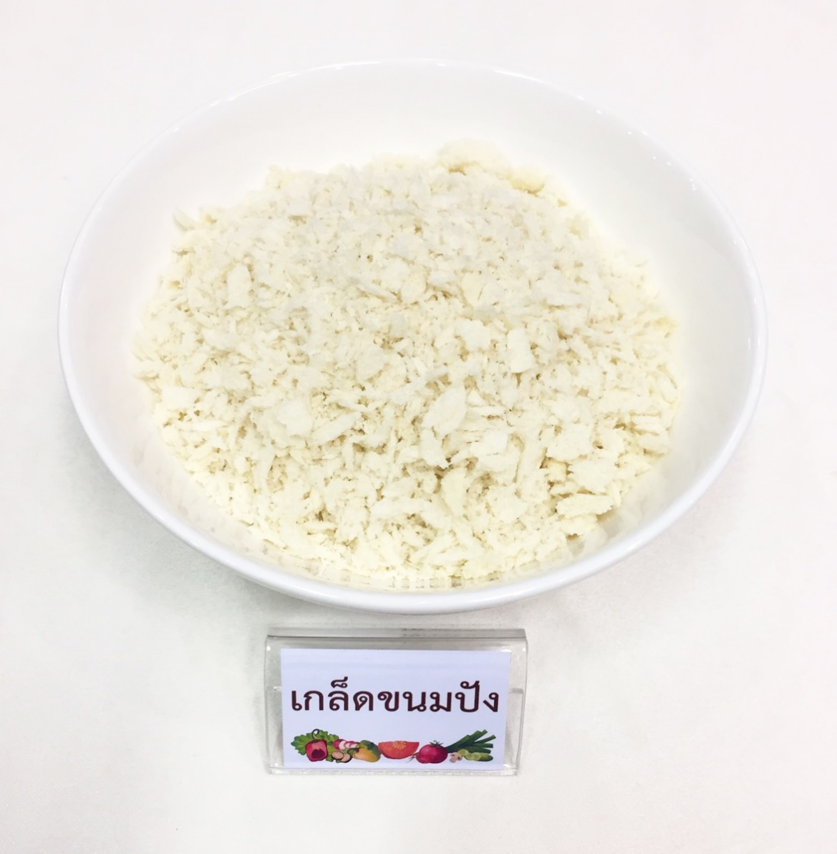
วัตถุดิบ เบอร์เกอร์ข้าวทงคัตสึ , เบอร์เกอร์ข้าวหมูย่าง
เมนู วัตถุดิบ

Slide 25
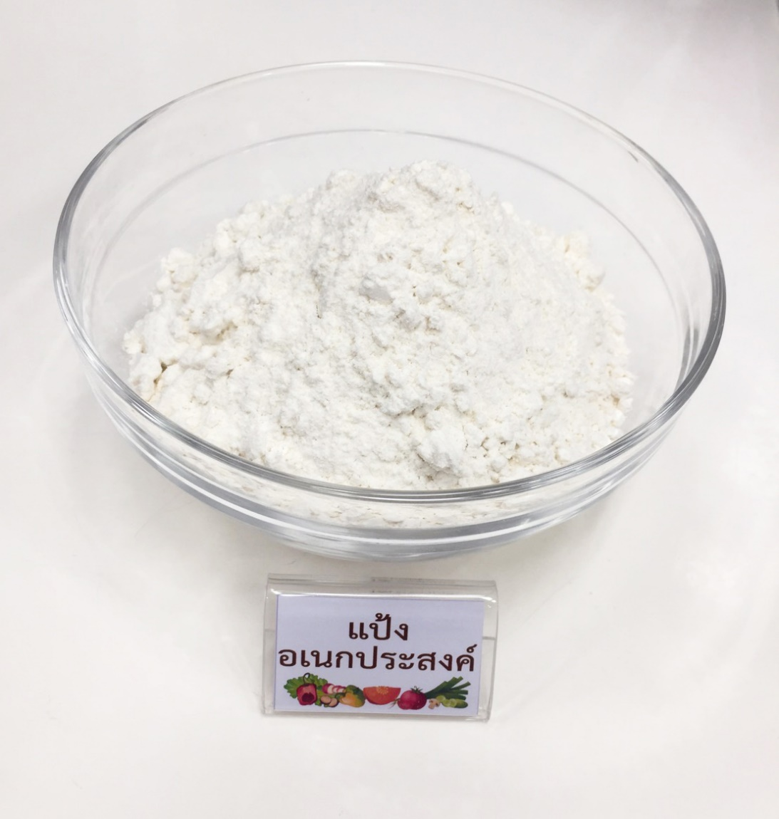
วัตถุดิบ เบอร์เกอร์ข้าวทงคัตสึ , เบอร์เกอร์ข้าวหมูย่าง
เมนู วัตถุดิบ

Slide 26
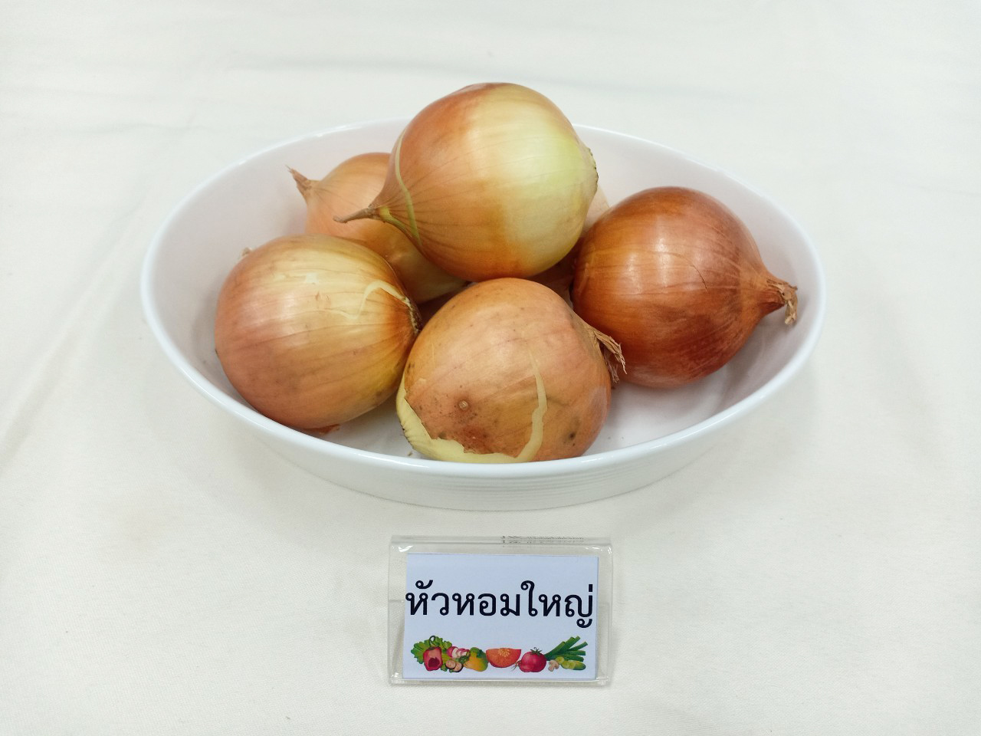
วัตถุดิบ เบอร์เกอร์ข้าวทงคัตสึ , เบอร์เกอร์ข้าวหมูย่าง
เมนู วัตถุดิบ

Slide 27
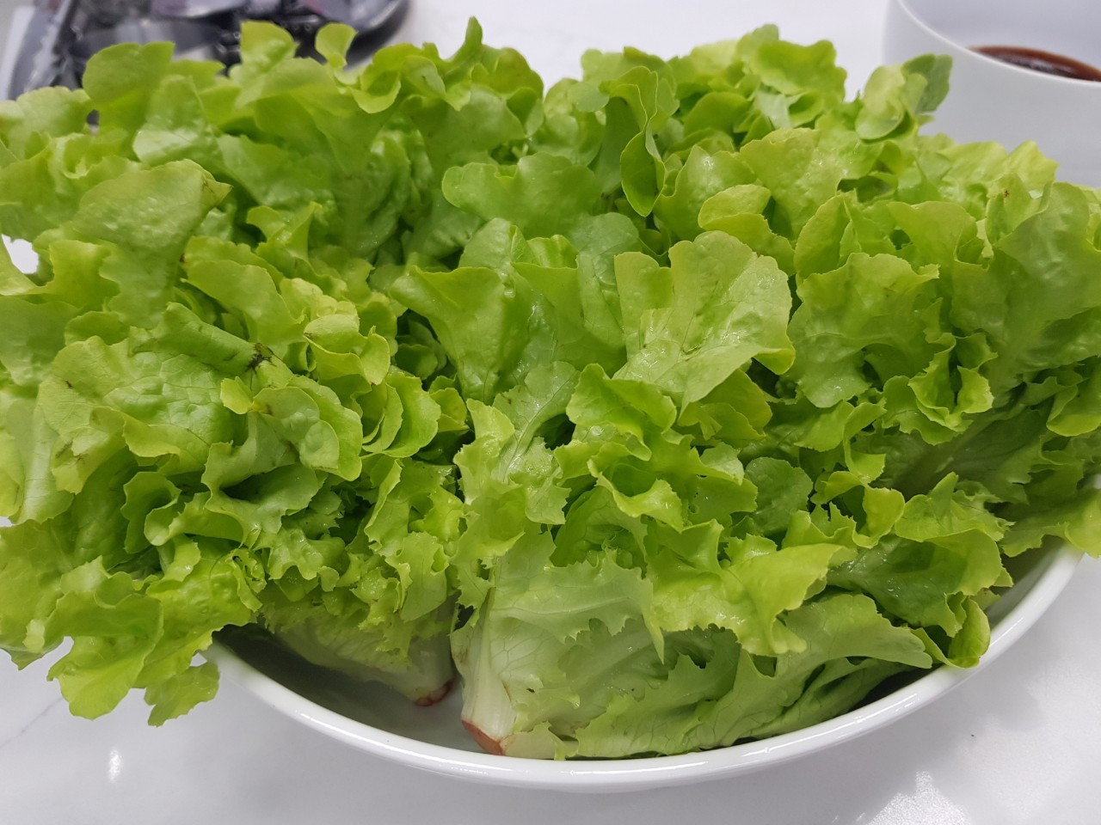
วัตถุดิบ เบอร์เกอร์ข้าวทงคัตสึ , เบอร์เกอร์ข้าวหมูย่าง
ผักกาดขาว
เมนู วัตถุดิบ
ผักกาดหอม

Slide 28
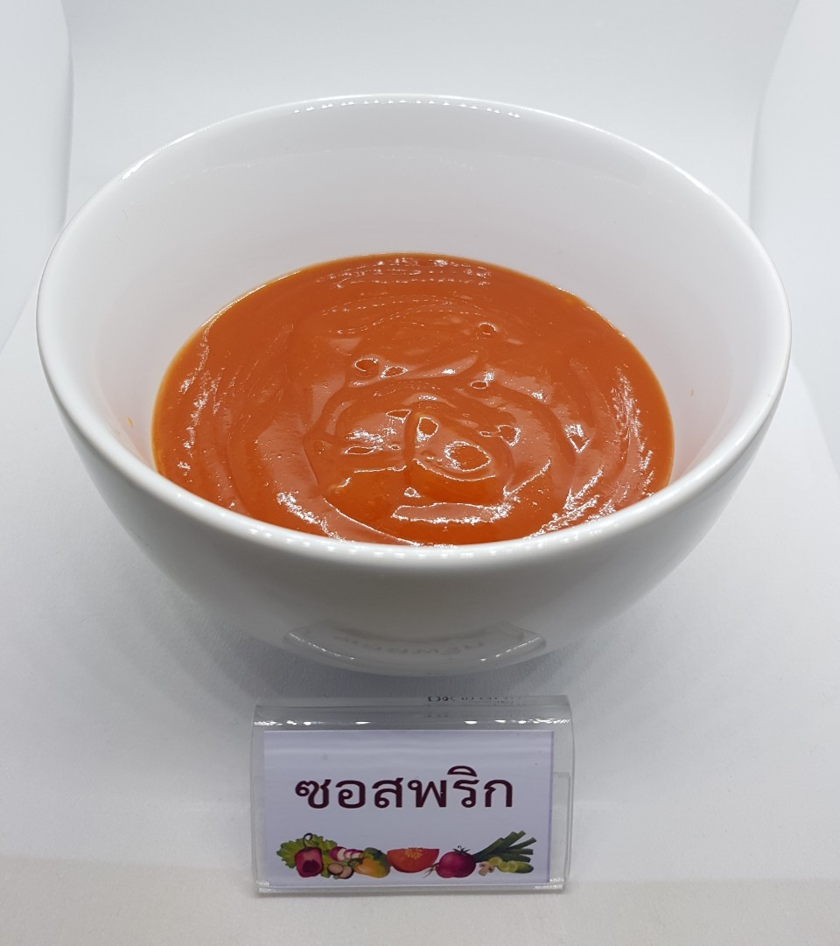
วัตถุดิบ เบอร์เกอร์ข้าวทงคัตสึ , เบอร์เกอร์ข้าวหมูย่าง
เมนู วัตถุดิบ

Slide 29
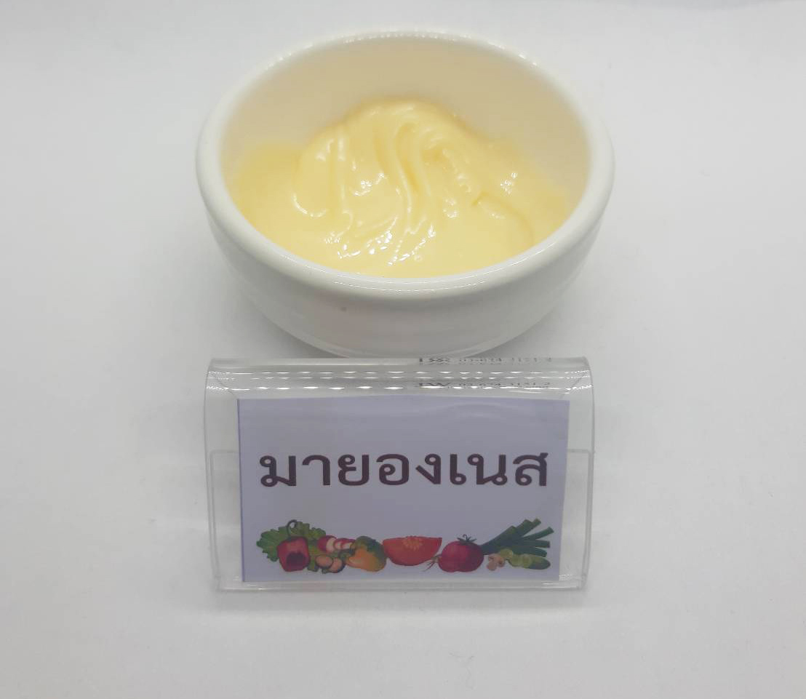
วัตถุดิบ เบอร์เกอร์ข้าวทงคัตสึ , เบอร์เกอร์ข้าวหมูย่าง
เมนู วัตถุดิบ

Slide 30
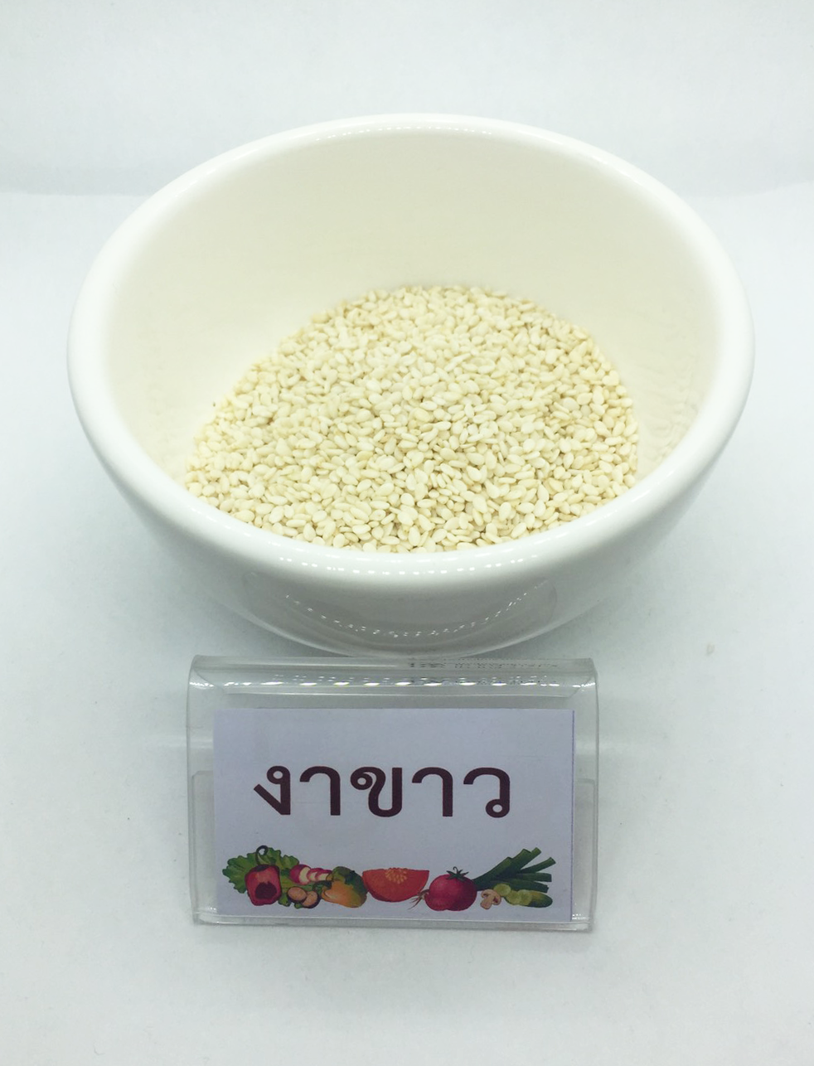
วัตถุดิบ เบอร์เกอร์ข้าวทงคัตสึ , เบอร์เกอร์ข้าวหมูย่าง
เมนู วัตถุดิบ

Slide 31
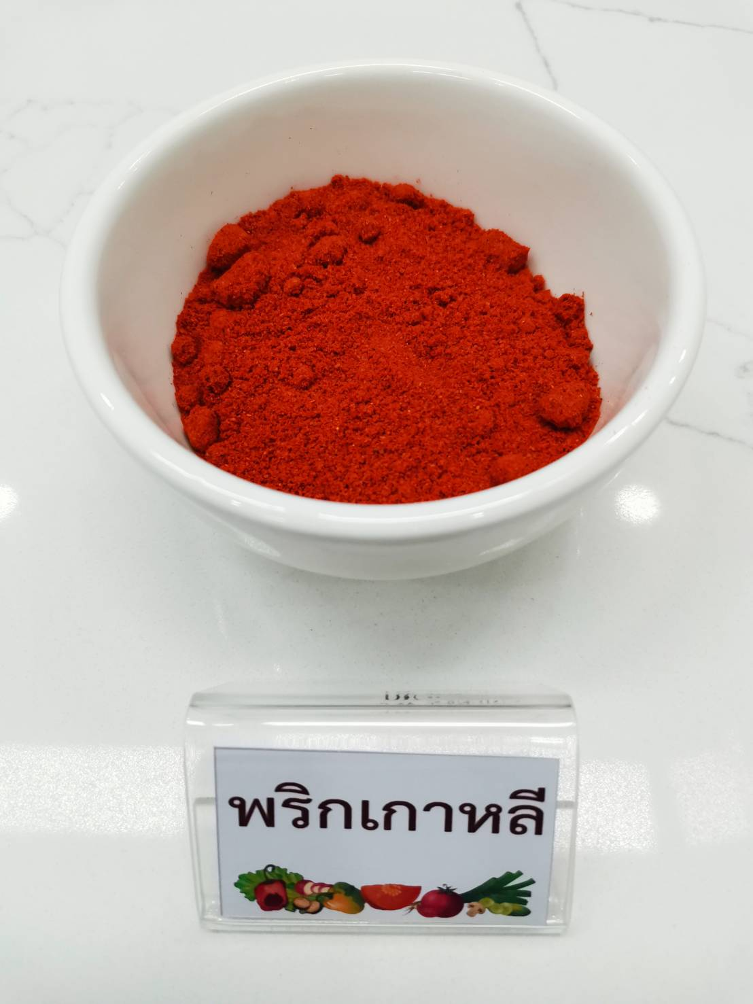
วัตถุดิบ เบอร์เกอร์ข้าวทงคัตสึ , เบอร์เกอร์ข้าวหมูย่าง
ข้าวโพดอ่อน
เมนู วัตถุดิบ

Slide 32
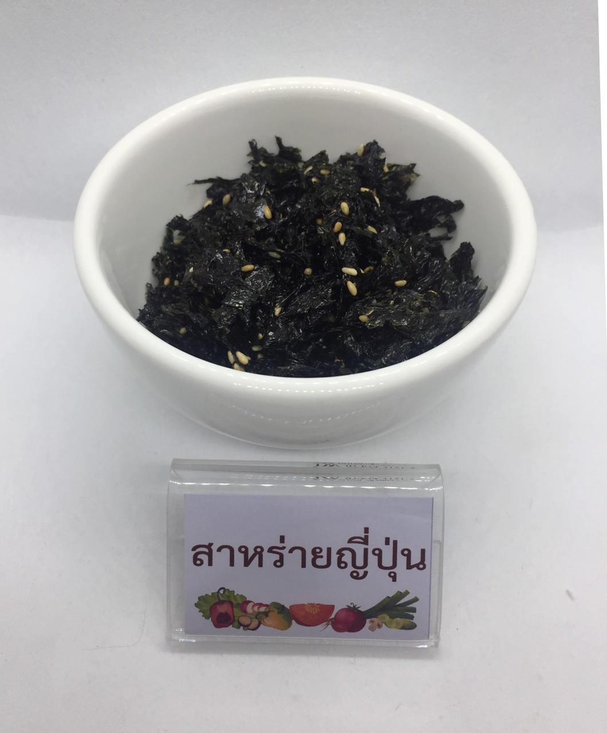
วัตถุดิบ เบอร์เกอร์ข้าวทงคัตสึ , เบอร์เกอร์ข้าวหมูย่าง
สาหร่าย
เมนู วัตถุดิบ

Slide 33
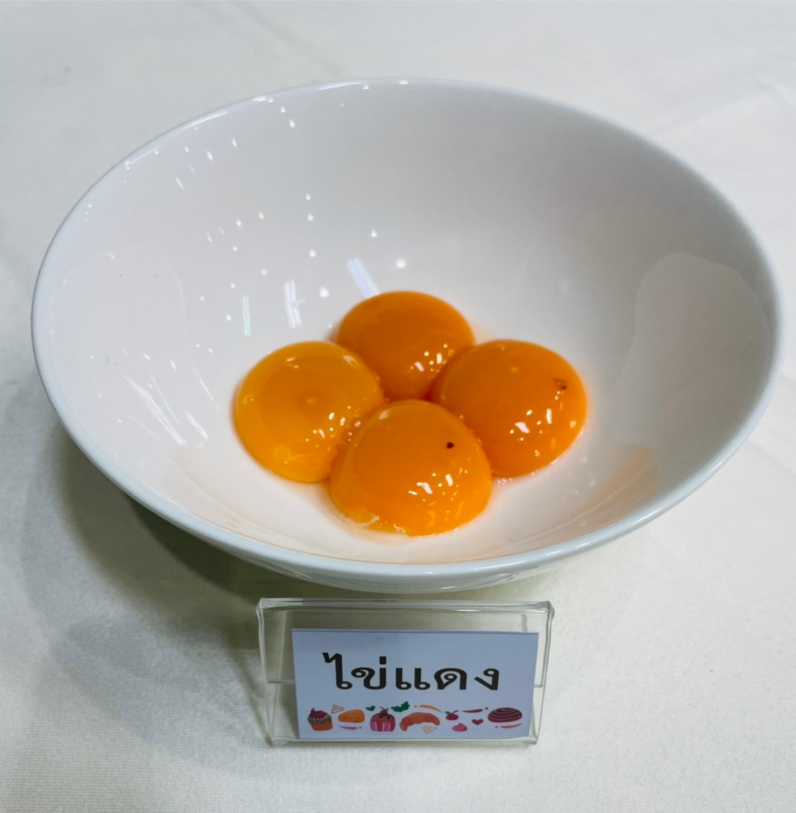
วัตถุดิบ เบอร์เกอร์ข้าวทงคัตสึ , เบอร์เกอร์ข้าวหมูย่าง
เมนู วัตถุดิบ

Slide 34
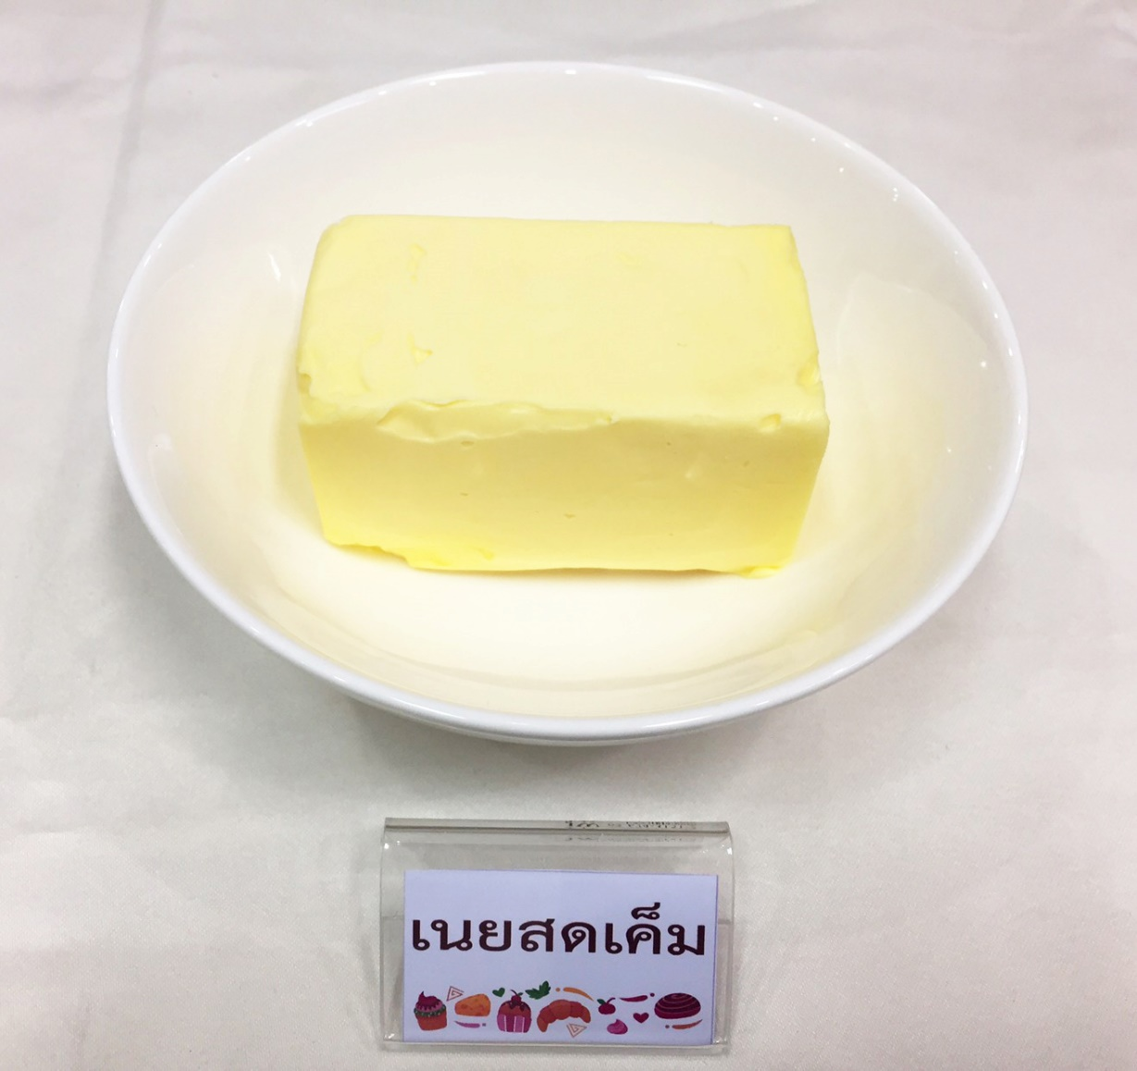
วัตถุดิบ เบอร์เกอร์ข้าวทงคัตสึ , เบอร์เกอร์ข้าวหมูย่าง
เมนู วัตถุดิบ

Slide 35
เตรียมวัตถุดิบ เบอร์เกอร์ข้าวทงคัตสึ , เบอร์เกอร์ข้าวหมูย่าง
1. หุงข้าว
2. สับหมู เพื่อทำไปทำทงคัตสึ และหมูย่าง
3. ทำซอส
4. ล้างและหั่นผัก
วิธีทำ

Slide 36
วิธีทำ เบอร์เกอร์ข้าวทงคัตสึ , เบอร์เกอร์ข้าวหมูย่าง
1. คลุกเคล้าเนื้อหมูสับกับแป้งสาลีให้ทั่วชิ้นหมูทั้งสองด้าน
2. นำหมูสับที่เตรียมไว้มาหมักด้วยเกลือ พริกไทยดำ
3. จุ่มหมูที่คลุกแป้งแล้วลงในไข่ไก่ผสมแป้งสาลีที่ตีแล้วให้ทั่ว
4. คลุกลงในเกล็ดขนมปังให้ทั่วชิ้นหมู
5. ทอดในน้ำมันอุณหภูมิ 175 องศาเซลเซียส นาน 4 นาที สะเด็ดน้ำมัน 1 นาที
6. นำมาหั่นตามขวางให้ได้ 5 ชิ้นขนาดเท่าๆ กัน
7. จัดแต่งจานด้วยกะหล่ำปลีสไลด์ หรือผักสลัด
8. เสิร์ฟพร้อม ข้าวชุปไข่เบอร์เกอร์ และซอสพริก มายองเนส
หน้าหลัก

